Slide 1

TIẾNG VIỆT
CHỦ ĐỀ 4
Bài 3: Khi mẹ vắng nhà
(SGK Tiếng Việt 1 tập 1 – Bộ Kết nối tri thức với cuộc sống)
Trường Tiểu học Long Biên – Quận Long Biên

Slide 2



5
Chọn từ ngữ

Slide 3
Chọn từ ngữ để hoàn thiện câu và viết câu vào vở
mời
mở cửa
nghe lời
(…)
Khi ở nhà một mình , em không được cho người lạ.

Slide 4
6
Quan sát tranh

Slide 5
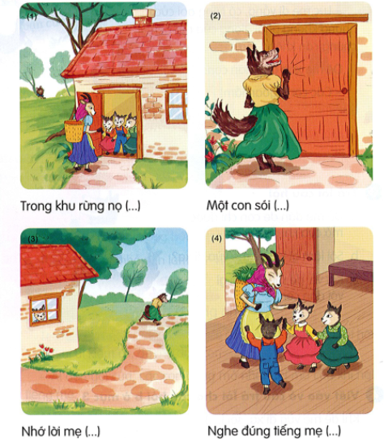
Quan sát tranh và kể lại câu chuyện

Slide 6
Quan sát tranh và kể lại câu chuyện

Slide 7
7
Nghe viết

Slide 8
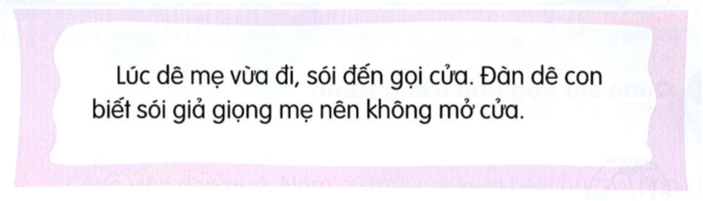
Nghe viết

Slide 9


Slide 10
8
Tìm tiếng – từ

Slide 11

Chọn từ phù hợp thay cho bông hoa
a. c hay k?
kì lạ cỏ non kể chuyện
b. v hay d?
về nhà dê con vội vã

Slide 12
9
Luyện nói

Slide 13
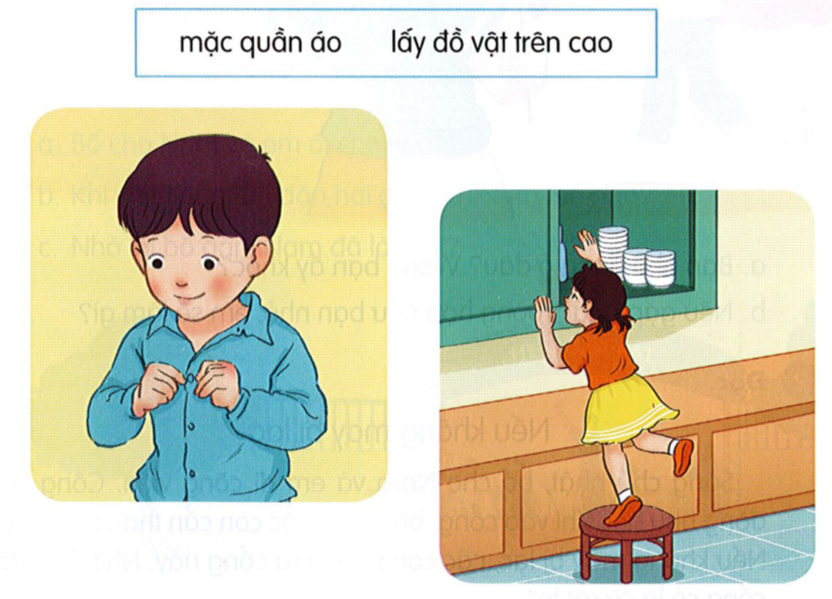
Quan sát tranh và dùng từ ngữ trong khung để nói theo tranh: Những gì em cần phải tự làm? Những gì không được tự ý làm?

Slide 14
10
Củng cố

Slide 15

TIẾT HỌC ĐẾN ĐÂY LÀ KẾT THÚC !
Chúc các con luôn
chăm ngoan học tốt!

